Slide 1

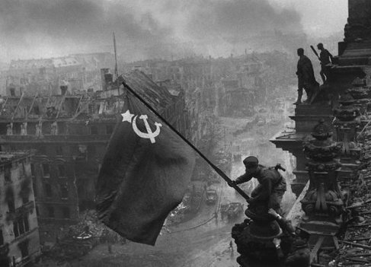
Мы помним! Чтим! Гордимся!
75 лет Победе в Великой Отечественной войне
11 класс Верхнепышминской КШИ. Апрель 2020г.

Slide 2
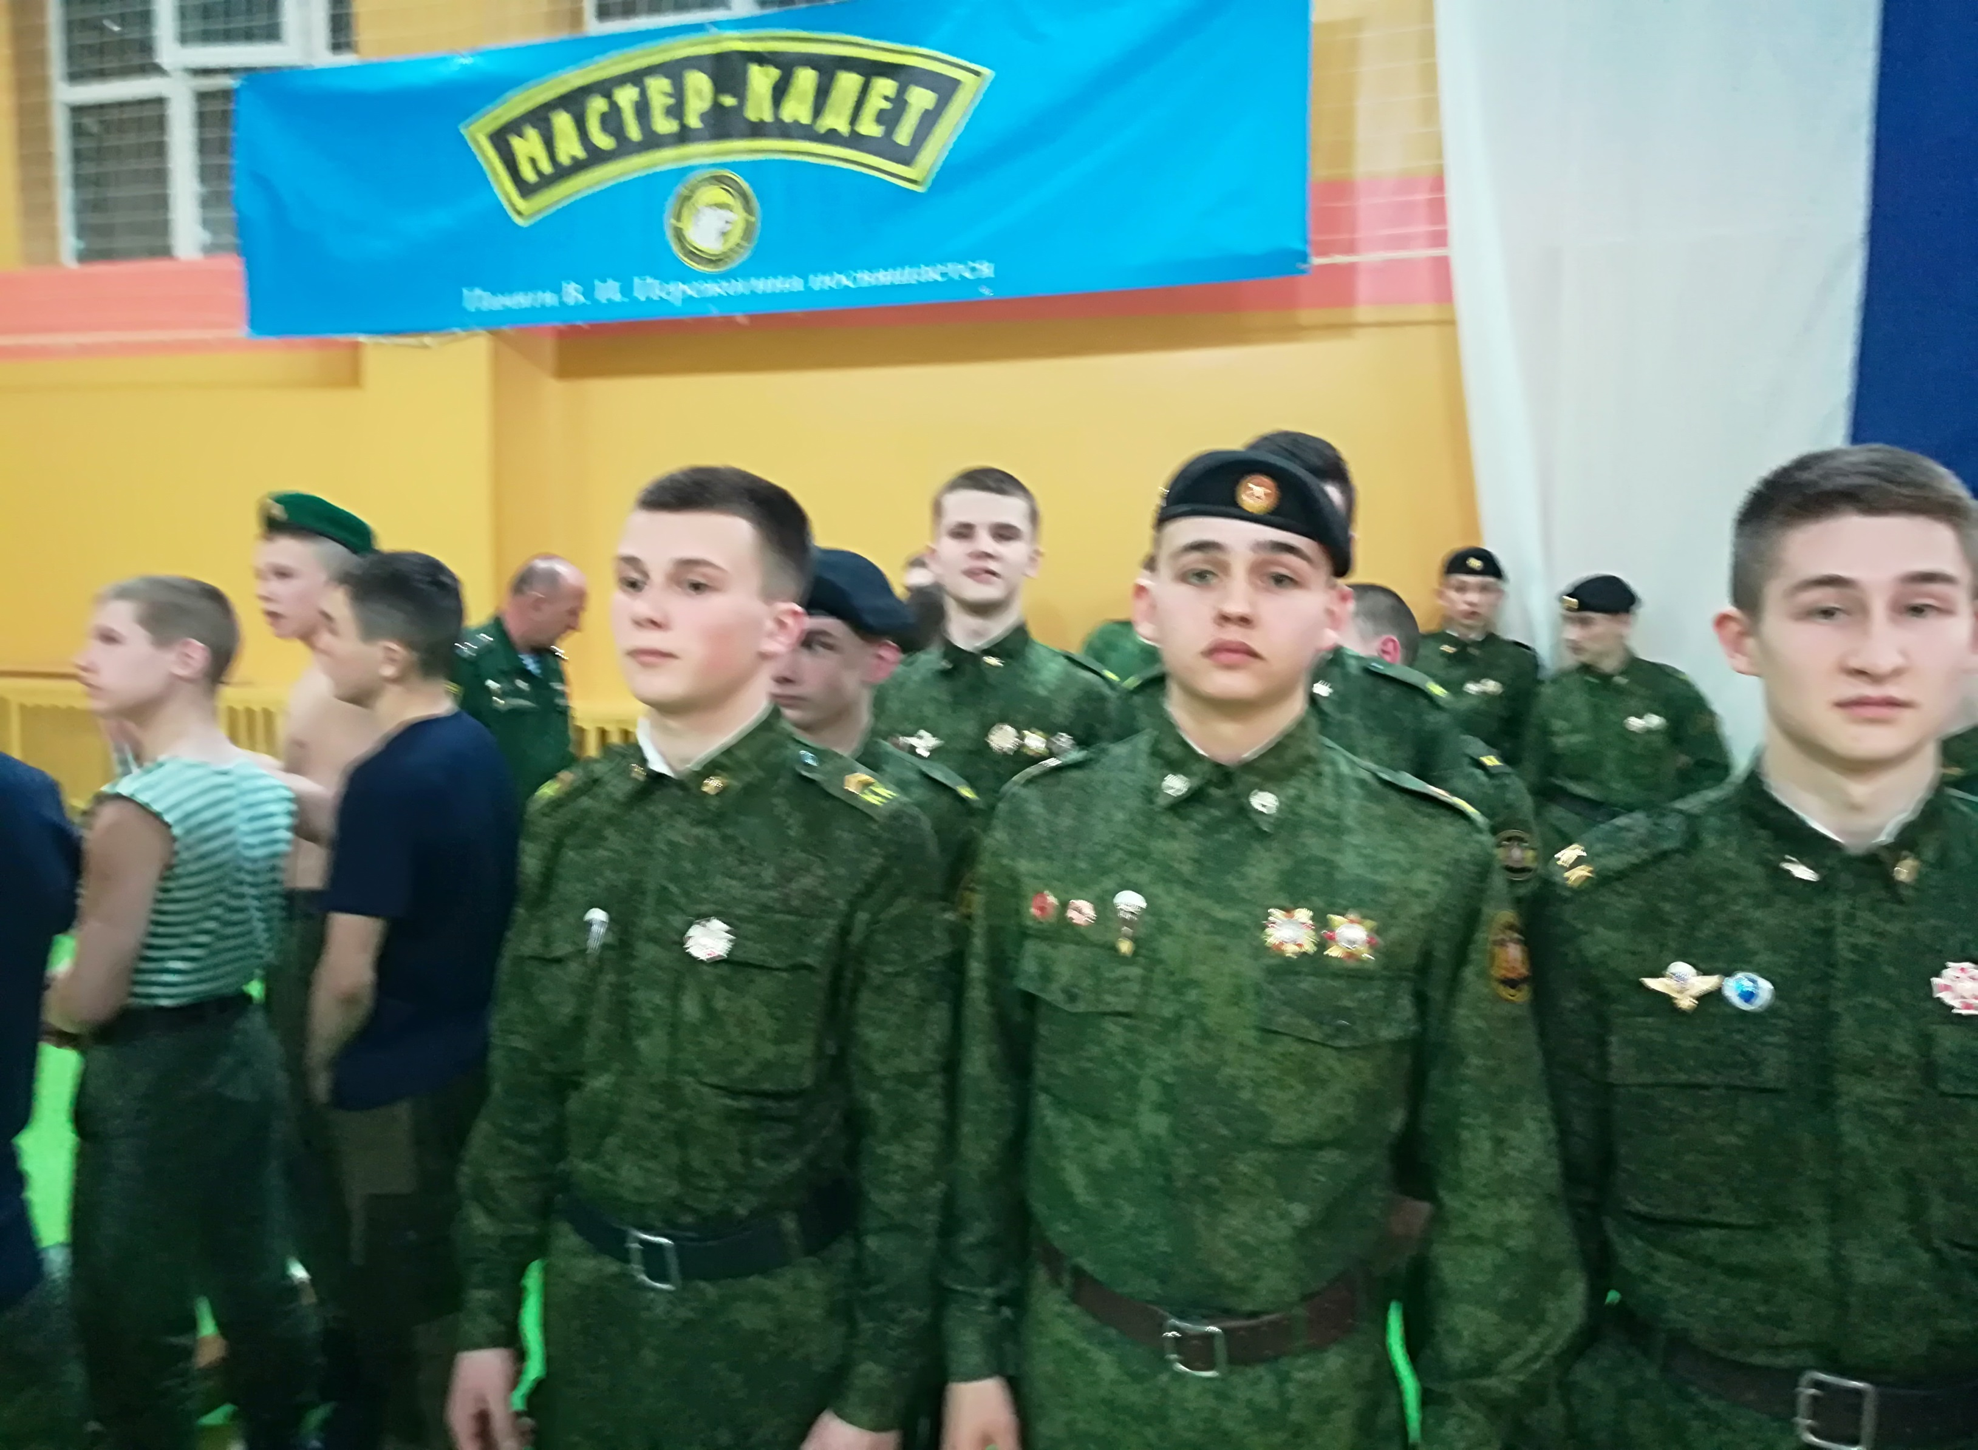
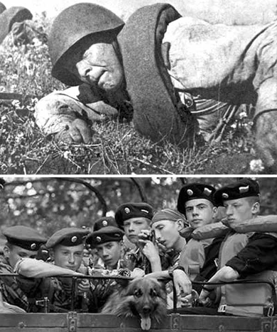
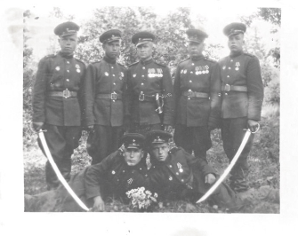
Чтобы
помнили…

Slide 3
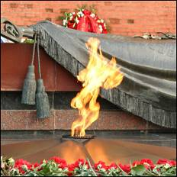
Потери сторон
Согласно уточнённым данным (2001 г.), потери были следующими:
Людские потери СССР — 6,8 млн. военнослужащих убитыми, и 4,4 млн. попавшими в плен и пропавшими без вести. Общие демографические потери (включающие погибшее мирное население) — 26,6 млн. человек;
Людские потери Германии — 4,046 млн. военнослужащих погибшими, умершими от ран, пропавшими без вести (включая 442,1 тыс. погибших в плену), ещё 910,4 тыс. вернулись из плена после войны. Общие демографические потери Германии и её сателлитов (включающие погибшее мирное население) — 11,8 млн. человек

Slide 4
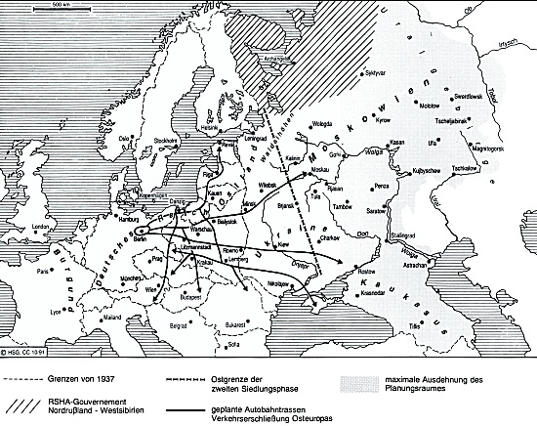
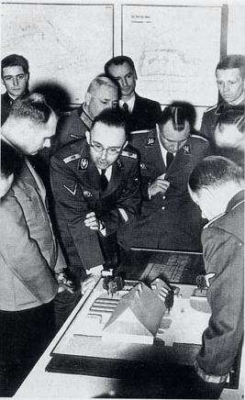
Если б не Победа…
План Ост (нем. Generalplan Ost) — программа массовых этнических чисток населения СССР в рамках более широкого немецкого плана по «освобождению жизненного пространства» (т. н. Lebensraum)

Slide 5
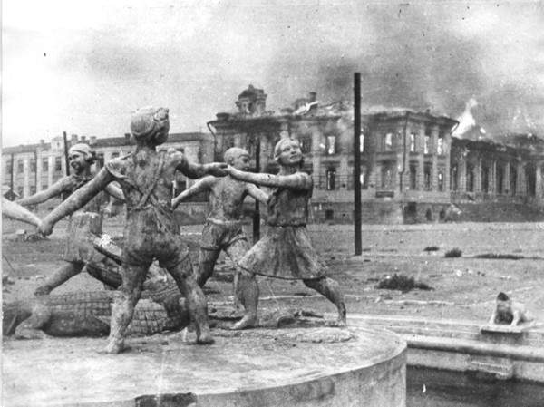

Slide 6
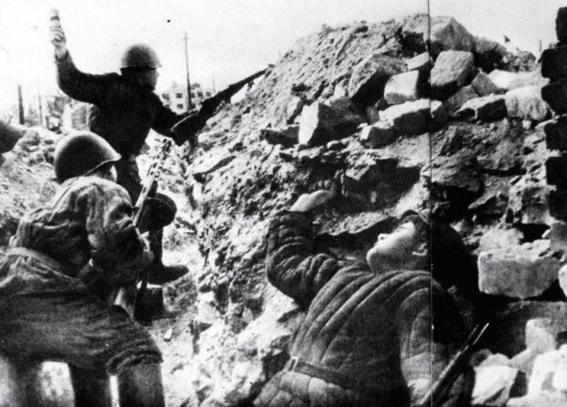

Slide 7
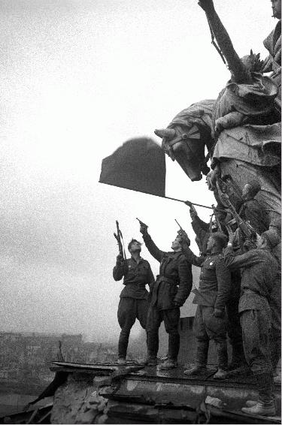
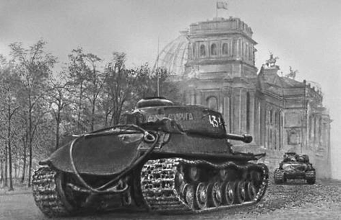
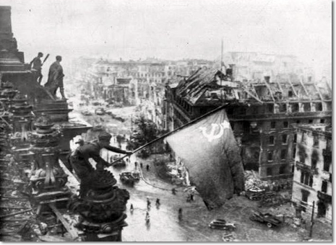

Slide 8
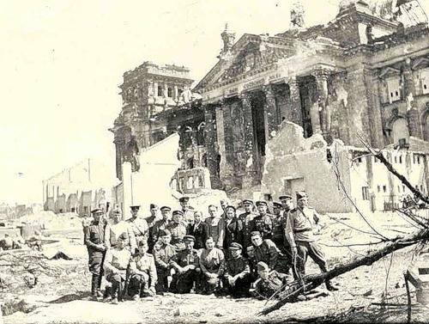

Slide 9
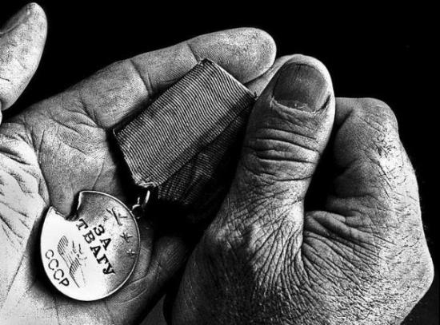

Slide 10


Slide 11
Ребята, пусть каждый из вас дополнит эту презентацию для полного раскрытия темы!

